Slide 1
Les types de données langage c
Le C est un langage typé statiquement: chaque variable, chaque constante et chaque expression, ont un type défini à la compilation.

Slide 2
Les données manipulées en langage C
Les données manipulées en langage C sont typées, c'est-à-dire que pour chaque donnée que l'on utilise (dans les variables par exemple) il faut préciser le type de donnée, ce qui permet de connaître l'occupation mémoire (le nombre d'octets) de la donnée ainsi que sa représentation :
des nombres : entiers (Int) ou réels, c'est-à-dire à virgules (float) .
des pointeurs (pointer) : permettent de stocker l'adresse d'une autre donnée, ils « pointent » vers une autre donnée.

Slide 3
Nombre Entiers:
Nombre entier (int) Un nombre entier est un nombre sans virgule qui peut être exprimé dans différentes bases :
Base décimale : l'entier est représenté par une suite de chiffres unitaires (de 0 à 9) ne devant pas commencer par le chiffre 0.
Base hexadécimale : l'entier est représenté par une suite d'unités (de 0 à 9 ou de A à F (ou a à f)) devant commencer par 0x ou 0X.
Base octale : l'entier est représenté par une suite d'unités (incluant uniquement des chiffres de 0 à 7) devant commencer par 0.

Slide 4
Nombre à virgule:
Un nombre à virgule flottante est un nombre à virgule, il peut toutefois être représenté de différentes façons :
un entier décimal: 895
un nombre comportant un point (et non une virgule): 845.32
une fraction: 27/11
un nombre exponentiel, c'est-à-dire un nombre (éventuellement à virgule) suivi de la lettre e (ou E), puis d'un entier correspondant à la puissance de 10: 2.75e-2 / 35.8E+10 / .25e-2

Slide 5
Caractère (char):
Le type char (provenant de l'anglais caractère) permet de stocker la valeur ASCII d'un caractère, c'est-à-dire un nombre entier !
Par défaut les nombres sont signés, cela signifie qu'ils comportent un signe. Pour stocker l'information concernant le signe (en binaire), les ordinateurs utilisent le complément à deux
Si jamais on désire par exemple stocker la lettre B (son code ASCII est 66), on pourra définir cette donnée soit par le nombre 66, soit en notant 'B' où les apostrophes simples signifient code ascii de...
Il n'existe pas de type de données pour les chaînes de caractères (suite de caractères) en langage C. Pour créer une chaîne de caractères on utilisera donc des tableaux contenant dans chacune de ses cases un caractère...

Slide 6
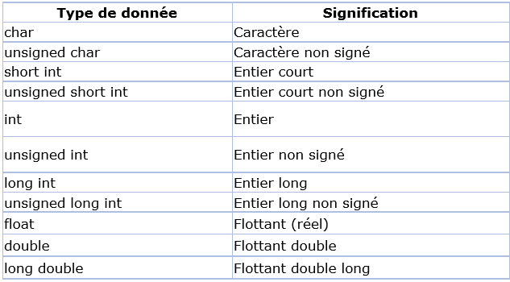
Des exmples des type de donnee:

Slide 7
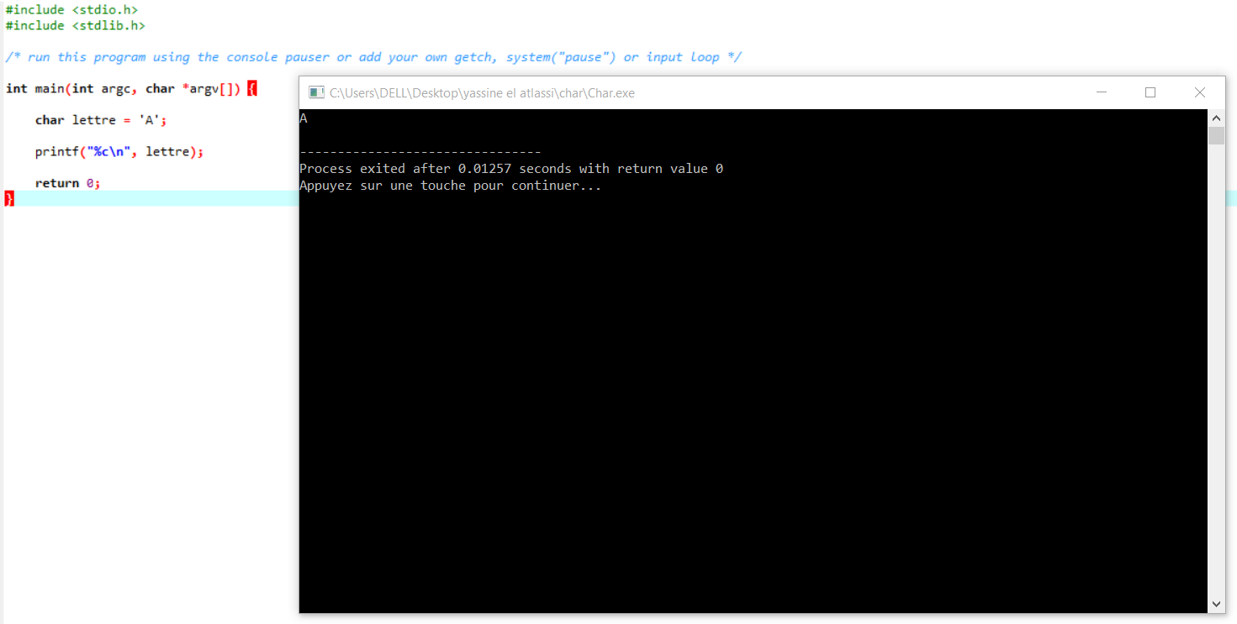
Exemple char:

Slide 8
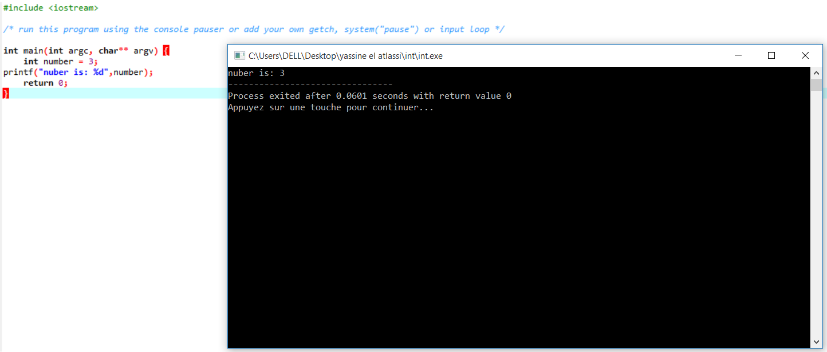
Exemple int:

Slide 9
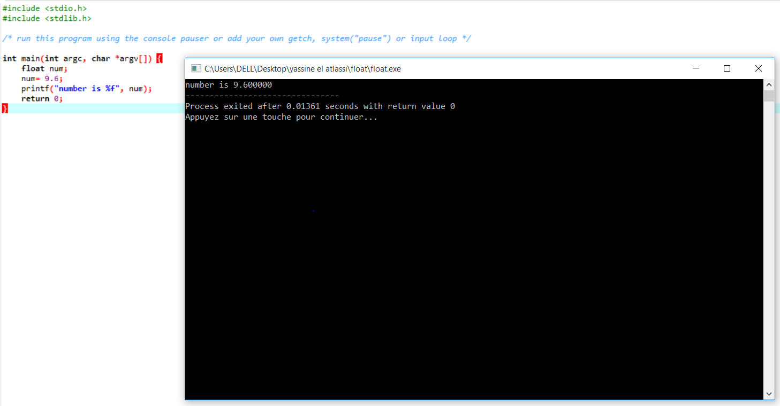
Exemple Float:

Slide 10
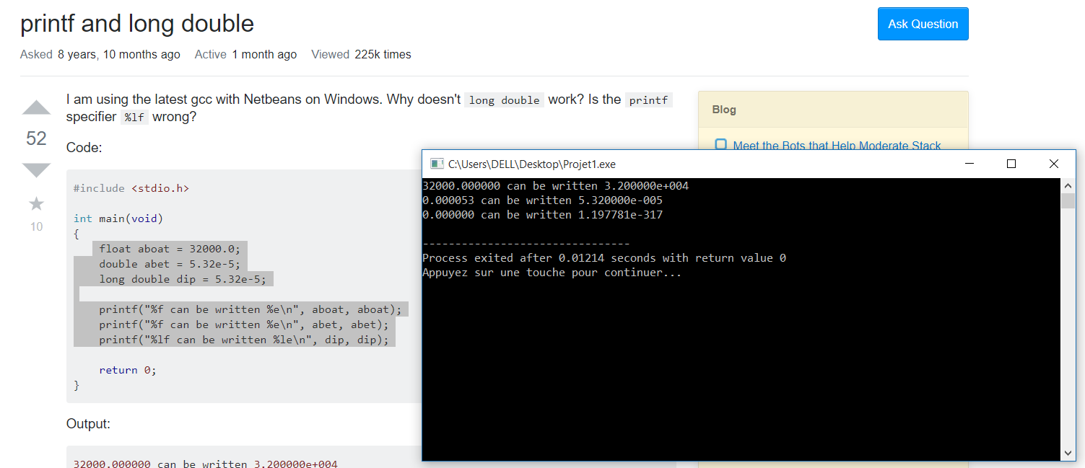
Exemple Long double:
From: stackoverflow

